Slide 1

Inovační mindset a leadership
Katedra podnikové
ekonomiky a managementu
Ing. Dalibor Šimek
téma 3
Inovační podnikání
Notes:
Kontext – každý musí začít u sebe. Tam to začíná i končí. Pokud budeme jako jedinci dobře nastavení, budování inovační kultury a inovační firmy už je jednodušší. Inovační kultura bude téma další přednášky a je s tímto úzce propojené.

Slide 2


Slide 3
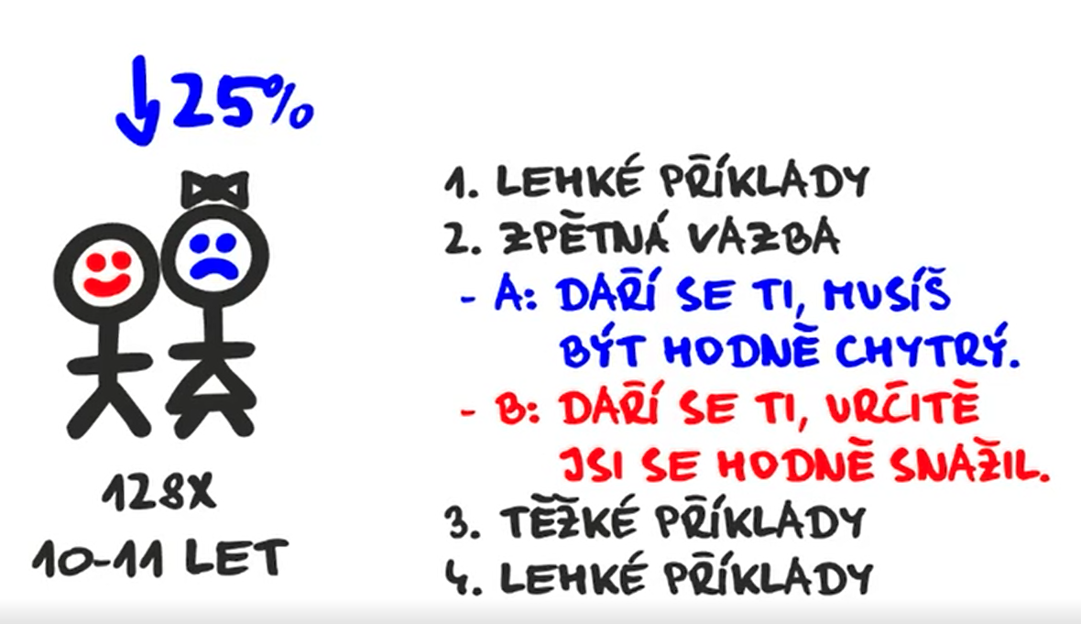

Slide 4
„Rodiče si myslí, že mohou dětem předat trvalou sebedůvěru jako dar tím, že budou chválit jejich myšlení a talent. Ve skutečnosti je účinek opačný. Děti pak o sobě pochybují, jakmile se objeví něco náročného nebo něco nevyjde.“
C. Dweck

Slide 5
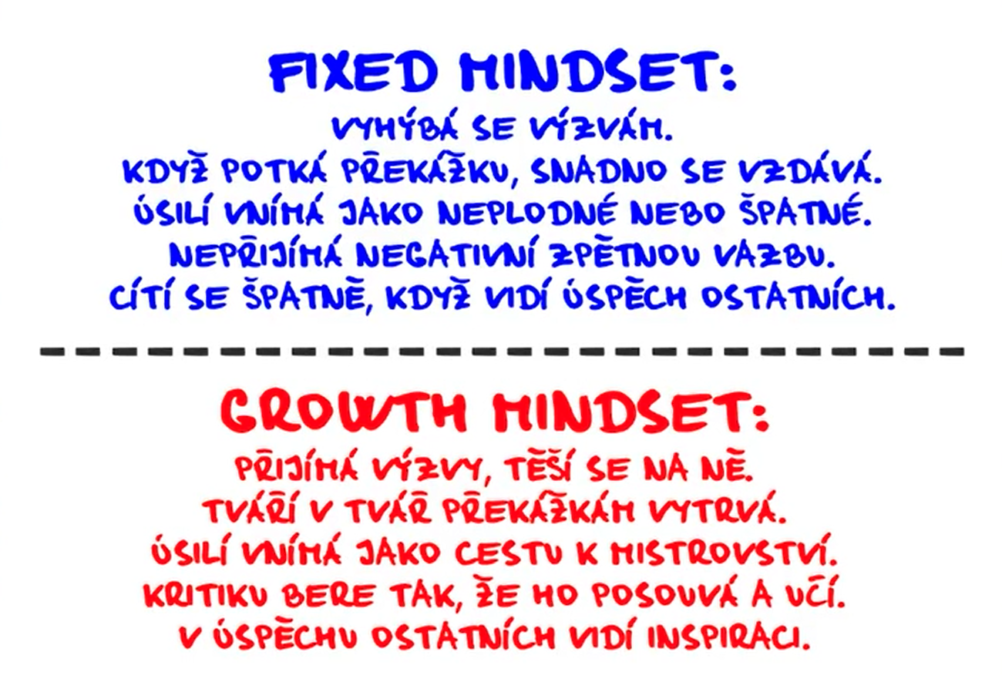

Slide 6

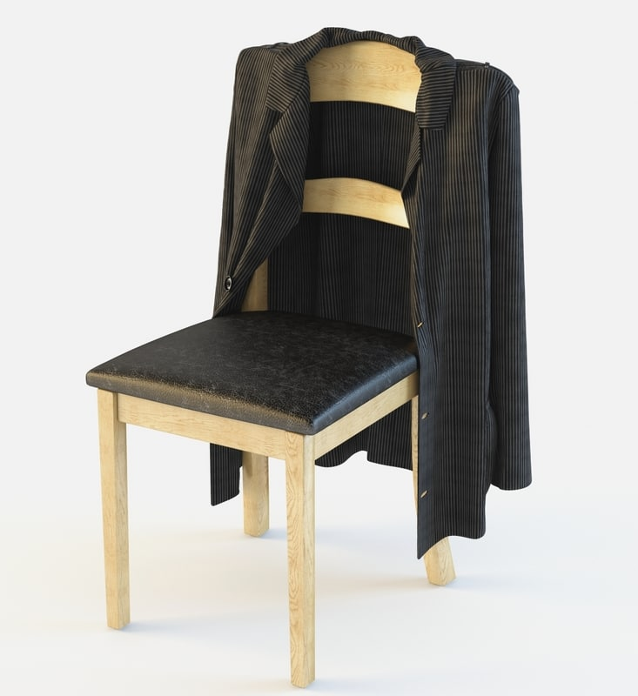
Hodnocení vlastních názorů a postojů
Příjímání zpětné vazby
Postoj – já nejsem můj názor – názor jako sako

Slide 7
Nastavení mysli
Orientace na proces vs. orientace na výsledek
Úloha zpětné vazby
Neuroplasticita a schopnost rozvíjet se v tom, co si ostatní myslí, že je vrozené
Talent a vrozené nadání vs. tvrdá práce
Práce se selháním
Notes:
csvukrs

Slide 8
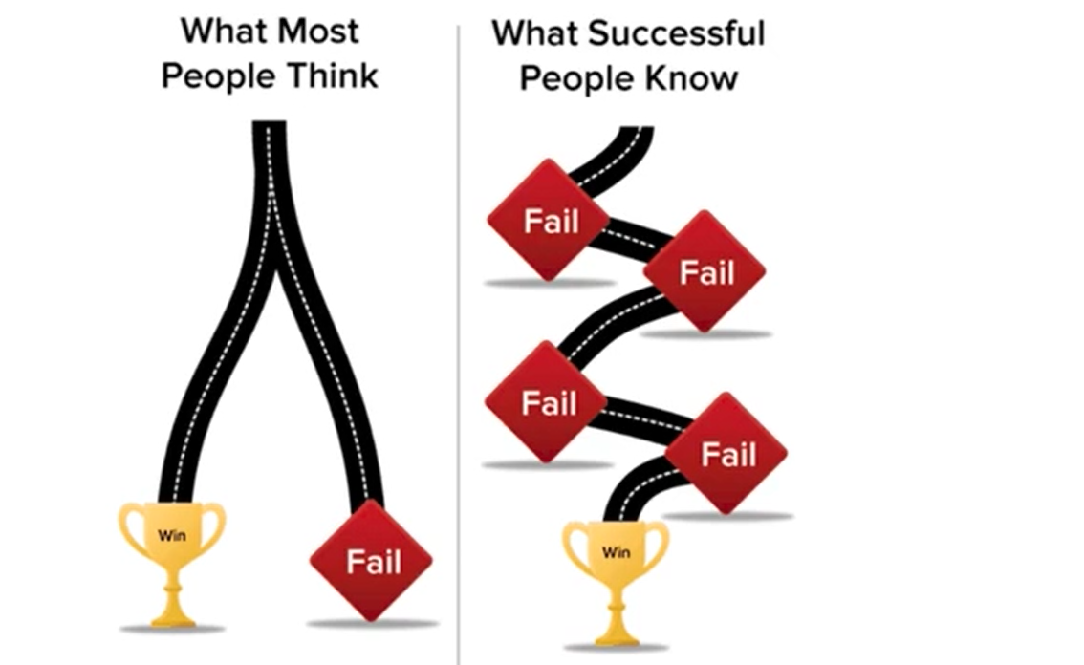

Slide 9
Mentální modely
K tomu, aby vědomosti k něčemu byly, musejí být postaveny na naučených základech a především musejí být zasazeny do teorie a souvislostí.
Mentální modely jsou základními, obecně platnými a prověřenými principy ze všech možných odvětví.
Jsou koncepty, skrze které se snažíme pochopit svět.
Zjednodušují komplexitu.
Různé obory, různé pohledy – omezený pohled vytváří „slepé body“.
Pro člověka s kladivem vypadá každý problém jako hřebík.
Notes:
Náš mozek hledá nejjednodušší řešení a sklouzává k tomu si věci interpretovat po svém aby mu to potvrzovalo jeho přemýšlení – paralela na rozšíření hoaxů které většinou pro složité komplexní problémy nabízí jednoduché odůvodnění a proto po něm mozek šáhne.
Here’s another way to think about it. When a botanist looks at a forest they may focus on the ecosystem, an environmentalist sees the impact of climate change, a forestry engineer the state of the tree growth, a business person the value of the land.
“Well, the first rule is that you can’t really know anything if you just remember isolated facts and try and bang ’em back. If the facts don’t hang together on a latticework of theory, you don’t have them in a usable form. You’ve got to have models in your head
Všechno nám komplikuje náš vlastní mozek, který se snaží šetřit energii, a tak má tendenci sklouzávat k tomu, že když narazí na problém, zeptá se sám sebe, které způsoby řešení problémů už zná, umí, má rád a snaží se je napasovat na každý problém, což nejen, že není dobře, ale výsledek takového rozhodnutí může být přímo nebezpečný. Pro člověka s kladivem zkrátka vypadá každý problém jako hřebík.

Slide 10
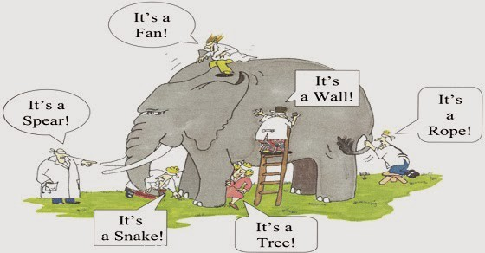
Mentální modely
Notes:
The story illustrates how humans tend to take their partial experiences as a whole truth, and their individual perspectives as the one and only version of reality.

Slide 11
Vybrané mentální modely
Mentální modely pochází z různých oblastí: Fyzika, chemie, biologie, systémy, matematika, ekonomie, psychologie, atd.
Paretovo pravidlo (80/20)
Setrvačnost
Occamova břitva
Dunbarovo číslo
Pákový efekt
Notes:
Jednoduše řečeno, dle Occamovy břitvy je to nejjednodušší řešení většinou to správné. Měli bychom se vyhnout hledání zbytečně komplexních řešení a zaměřit se na to, co v daných podmínkách funguje.
Pákový efekt – využití ve strategii – pokud mi dáte páku dostatečně velkou dokážu pohnout světem. Jednotka vstupu vygeneruje 2 jednotky výstupu
Dunbarovo číslo je číslo, které bylo odvozeno od lidského chování a chování dalších primátů. Jde o počet lidí, se kterými dokáže průměrný člověk udržet stabilní sociální kontakt. U lidí je to 150 – paralela k růstu firem

Slide 12
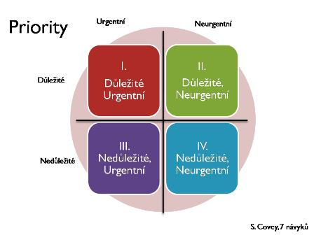
Pákový efekt ve vztahu k času
Notes:
csvukrs

Slide 13
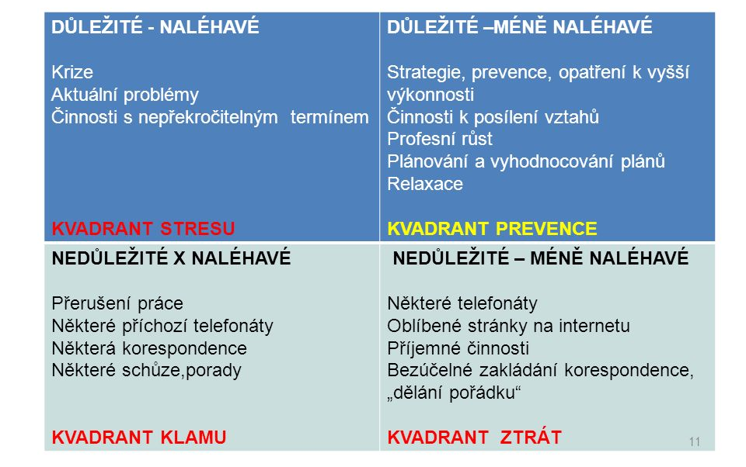
Priority podle Coveyho
Notes:
csvukrs

Slide 14
Myšlení prvního principu
Opak analogového přemýšlení, kde se pouze replikuje již existující know how
Myšlení prvního principu pochází z fyziky. Vybízí, abychom zpochybňovali zavedené pravidla a normy
Důležitý rozklad problému na „prvočinitele“ na základní pravdy (principy)
Vhodné využít metodu 5x proč a zápis do myšlenkové mapy/stromového diagramu
Příklad Elona Muska s cenou baterií
Tento typ myšlení je klíčový pro inovační podnikání – tvorbu inovací
Notes:
People would say, ‘Historically it’s cost $600 per kilowatt-hour, and so it’s not going to be much better than that in the future.’ And you say, ‘No, what are the batteries made of?’ First principles means you say, ‘Okay, what are the material constituents of the batteries?’ Pokud je rozložíme na jednotlivé prvky a materiály jako nikl kobalt hliník atd tak zjistíme že jejich cena na burze je 80 dolarů. Ok tak nyní jen musíme přijít na způsob jak je levněji dát dohromady a poskládat je.
“You just have to think of clever ways to take those materials and combine them into the shape of a battery cell, and you can have batteries that are much, much cheaper than anyone realizes.”

Slide 15
Co je leadership?
Leadership
Notes:
csvukrs

Slide 16
Leadership
Leadership znamená vliv, schopnost jedné osoby ovlivnit druhé tak, aby následovali její vedení
Vedení vs. Řízení, leadership vs. management
"Vést znamená dělat správné věci, zatímco řídit, znamená dělat věci správně. Dnešní organizace jsou v mnoha případech až příliš řízené, ale nedostatečně vedené, protože lidé nahoře se lépe vyznají ve vytyčování principů, praktik a procedur než v tvorbě strhující a všeobsažné vize. Jsou to manažeři, nikoli vůdci.„ P. Drucker
Leadership – vize/vizionářství, určování směru, korigování/usměrňování, nechat volnost, podpora, tvorba dobrých podmínek
Řízení – Plánování, organizování, delegování, kontrola, mikro-management
Notes:
csvukrs

Slide 17
Leadership
Leadrem může být každý z nás, bez ohledu na pozici či roli ve společnosti
Jde o každodenní hrdinství
Notes:
csvukrs

Slide 18
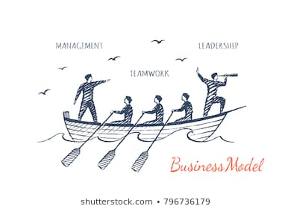
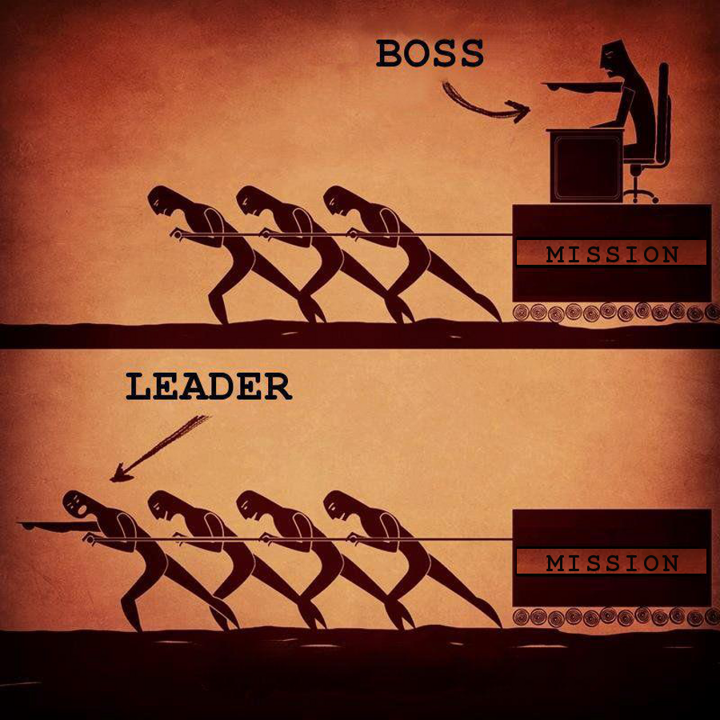
Leadership
Notes:
csvukrs

Slide 19
Inovační leadership
Je filozofie podložená různými technikami kombinující leadershipové styly s cílem usměrnit, ovlivnit a motivovat zaměstnance k produkci kreativních nápadů a inovací.
Můžeme rozlišit:
  Inovativní přístup k leadershipu – hledání, vymýšlení a zavádění nových způsobů do vedení lidí marketingové (odbytové)
  Leadership pro inovace – vytváření inovačního klimatu/kultury ve firmě, ve které zaměstnanci aplikují inovační myšlení k řešení problémů
Notes:
csvukrs

Slide 20
Síla vize
Inovační leader nemusí být génius a osoba, co přichází s top nápady.
Spíše je schopen rozpoznat skvělý nápad a představit cestu k jeho naplnění.
Při předávání vize je důležité jedno pravidlo: Informace informují, emoce motivují.
Silná vize se logicky lépe definuje inovativním firmám mající dopad na společnost – SpaceX, Google, atd
Principy sdílené vize
Na druhé straně co firmy, které nemají tento benefit – Zakázková kovovýroba (montovna), síť čerpacích stanic – ti musí začít cílit vizi dovnitř firmy
Notes:
csvukrs

Slide 21
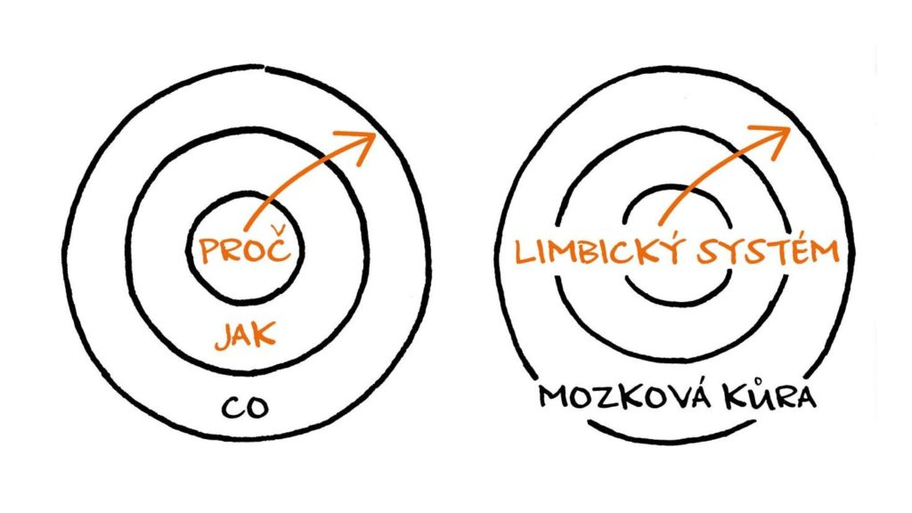
Proč je důležité začít s „Proč?“
Lidé nekupují co děláte, ale proč to děláte
Leadeři komunikují zevnitř kruhu – proč – jak – co
Miřte na srdce (emoce) ne na rácio
Proč? – smysl, účel - proč děláte to, co děláte?
v co věříte?
Jak? – Jak dosáhnete Vašeho proč? Strategie
konkurenční výhoda
Co? – Co vlastně děláte? Produkty, služby
Notes:
Příběh gorbačev a otázka na srdce, ukázka jak vypadá komunikace od proč k co.
Příběh o výnalezu létání – bratři Wrightové vs. Ten zazobanec
Nejlepší marketingová kampaň? – American dream
Apple příklad komunikující proč - Take the case of Creative versus Apple. Creative was far more capable of producing an mp3 player, and they were the first. But they marketed their offering as a “5GB mp3 player”, more like a “What.” Instead, Apple marketed the iPod as “1000 songs in your pocket” giving us the “Why” that we need.
Why je taky důležité pro každého jednoho z nás intertně.

Slide 22
Znaky leadra – jaký by měl být správný leader?
Leadership
Notes:
csvukrs

Slide 23
Znaky leadra
Jde (je) příkladem
Má silné vize a dokáže lidi nadchnout
Silný v odhalování průniků – sdílené vize
Projevuje upřímný zájem o kolegy
Excelentní výkony
Zodpovědnost
Pokora
Dodržuje hodnoty, které jsou vlastní - konzistentnost
Notes:
Někdo říká, že leader by měl být ten ve předu, co jako první táhne celý povoz, jiní tvrdí, že by měl spíše vylézt na strom a s nadhledem určovat směr. Za mne je tohle nejzákladnější leadership poučka. Leadři sami nastavují laťku výkonům ostatních tím, jaké výkony sami vykazují. Je nereálné a sobecké chtít po lidech větší výkony, než sám produkuji.

Slide 24
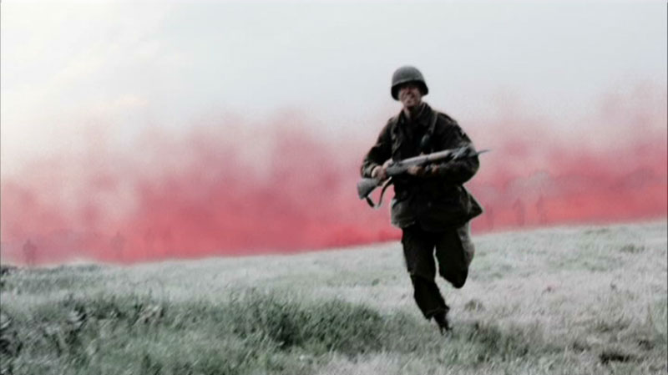
Znaky leadra – příklad Bratrstvo Neohrožených
Notes:
csvukrs

Slide 25
Znaky leadra
Bere na sebe riziko, vše pro své lidi
Cíle vašich lidí jsou vaší prioritou
Oni v práci nejsou pro vás, ale vy pro ně
Věřte v ně
Notes:
Leader by měl „sloužit“ svým podřízeným. Dát hlavu na špalek, když bude třeba. Díky těmto činům vzroste leadrovi respekt a buduje se loajalita.

Slide 26
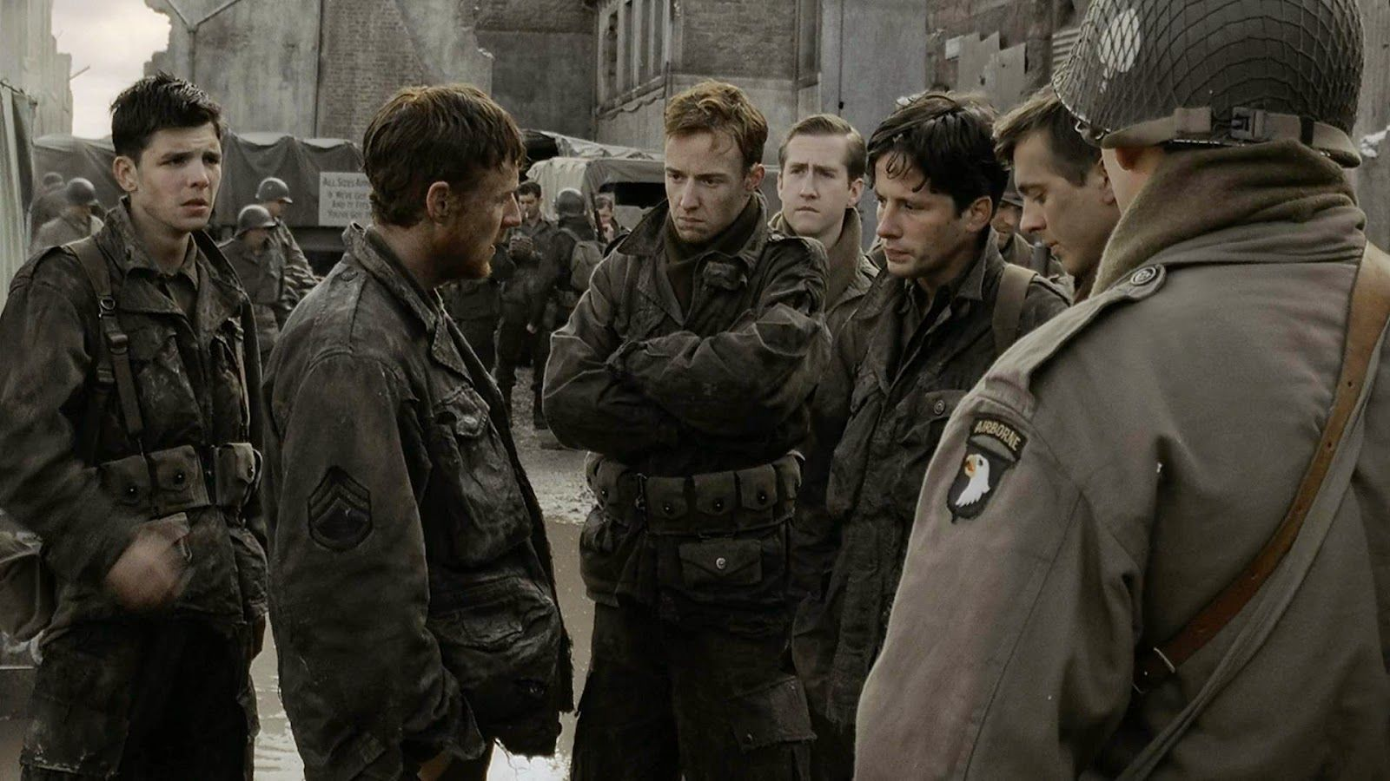
Znaky leadra
Notes:
csvukrs

Slide 27
Znaky leadra
Připisuje zásluhy týmu
Při nezdaru se dívá do zrcadla při úspěch z okna na své lidi
Ve slovnímu nemá já, ale my
Je schopný nést zodpovědnost
Notes:
Zde se mi připomíná připodobnění od Jima Collinse z knihy Good to Great - okno/zrcadlo. Správný leader se při úspěchu dívá z okna na své lidi a říká: „Oni jsou důvodem, proč jsme uspěli“. Oproti tomu, když se nedaří nebo něco selže tak se dívá do zrcadla a z failu obviňuje sebe. Nese zodpovědnost

Slide 28
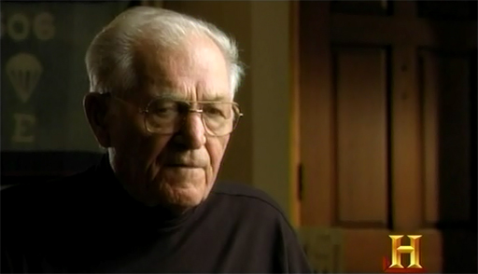
Znaky leadra
Notes:
csvukrs

Slide 29
Znaky leadra
Podporuje, utužuje morálku
Tvorba dobrého klimatu
Leader je odrazem firemní kultury a naopak
Problematika stěžování si a pomlouvání
Notes:
Často tíhneme k pomluvám a stěžování, a to i za přítomnosti kolegů. Jaký signál jim to ale vysílá? Opět jim to ukazuje, že to není nic neobvyklého, a proto to mohou dělat také. To nastartuje začarovaný kruh, kdy se tento problém prohlubuje. Stěžování si není nic jiného než vyřčení stanoviska k určité věci nebo adresování problému. Chyba je v tom, že se v něm většinou nezrcadlí řešení. Proto to je z podstaty demotivující a také to snižuje potenciál na vyřešení problému.

Slide 30
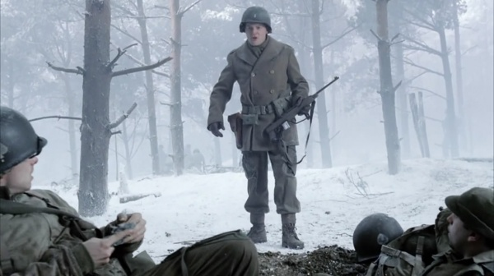
Znaky leadra
Notes:
csvukrs

Slide 31
Znaky leadra
Je mistr stratég, vizionář
Vysoká úroveň strategického myšlení
Je odrazem všeobecného přehledu, multidisciplinarity a „out of box“ myšlení
Dlouhodobý vs. Krátkodobý horizont
Notes:
Na leadra se lidé potřebují spolehnout a vědět, že směr, který nastolí je v dané situaci ten správný. Úroveň strategického myšlení je jeden z důvodů, proč ho budou lidé následovat. Protože mají pocit, že vidí do budoucnosti a pod jeho vedením uspějí. To se musí samozřejmě časem prokázat, strategie je z principu dlouhodobá záležitost, proto je zde trpělivost leadra na místě

Slide 32
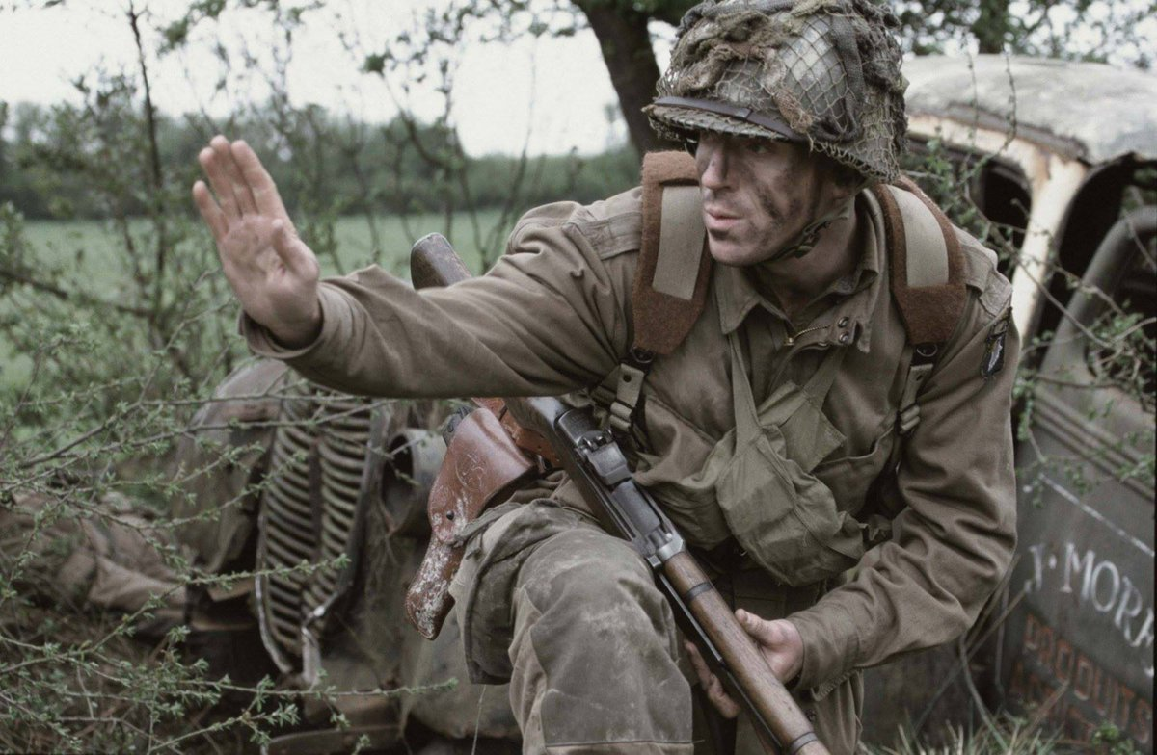
Znaky leadra
Notes:
csvukrs

Slide 33
Znaky leadra
Zná svůj tým
Úloha koučinku ve vedení
Znát silné stránky svých lidí – Gallup Strengths finder, MBTI matice
1 na 1 meetingy
Notes:
Znát lidi a jejich kompetence nejen uvnitř vlastního týmu, je základ nejen kvůli dělbě práce, ale také při řešení situací – povýšení, nahrazení či přeložení. Zde se empatie vyplatí. Bod by se dal rozepsat do samotné knihy, ale nechám vás s otázkou, jak moc skutečně své lidi znáte?

Slide 34
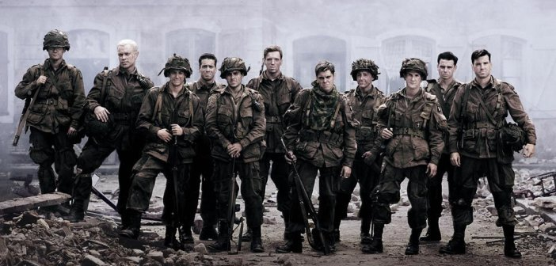
Znaky leadra
Notes:
csvukrs

Slide 35
Hodnota otázek
Leader se musí naučit pokládat hluboké otázky
Začátkem pro to jsou otevřené otázky začínající – co, jak, proč, kdy, kdo, kde, s kým,…
„Když se lidí ptáte na jejich názory a vyslechnete si je, má to na ně větší vliv, než když jim jen řeknete: ,dobrá práce.“ Sam Walton
Notes:
csvukrs

Slide 36
Aktivní naslouchání
Hluboké otázky + aktivní naslouchání = dobrý výsledek
Nejpodceňovanější dovednost leaderů
Úrovně naslouchání:
1. Stahování – do naslouchání pouštím své dřívější přesvědčení, neučím se, pouze si potvrzuji své dřívější domněnky
2. Faktické naslouchání – registruji rozdílnosti v názorech
3. Empatické naslouchání – vidět situaci/zkušenost očima druhých,
4. Generativní naslouchání – spíše koučovací naslouchání, naslouchání zaměřené na objevování a rozpoznávání budoucích možností (potenciálu) dané osoby, které naslouchám
Notes:
Darwin měl u sebe notýsek kam si zapisoval výstupy z pozorování které byly v rozporu s jeho teoriemi – to je zdroj inovací. Když něco není v souladu s našimi teoriemi naše mysl se toho podvědomě zbavuje
Lvl 4. to je to co skvělý učitelé, leadeři kouči dělají, nevidí tě pouze jako odraz tvé minulosti která tě vyformovala, ale vidí tě z pohledu tvého budoucího potenciálu, kam si schopný to dotáhnout

Slide 37
Shrnutí

Slide 38
Děkuji za pozornost!
Notes:
csvukrs

